Slide 1



医师协会交流平台产品架构
前端（面向医师/会员）
后端（面向协会工作人员）

Slide 2
医师协会交流平台
产品前端方案一（完整手机应用开发）

Slide 3
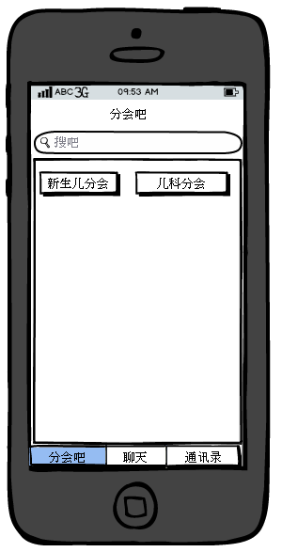
分会吧(社区) 聊天 通讯录

Slide 4
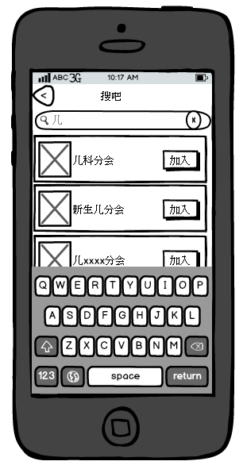
医师加入感兴趣的分会吧

Slide 5
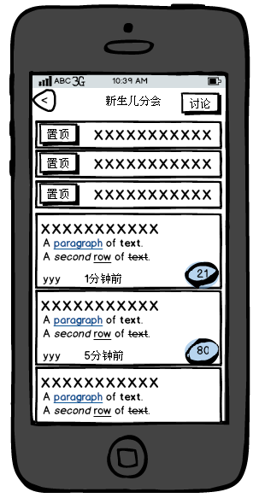
医师浏览分会吧话题列表

Slide 6
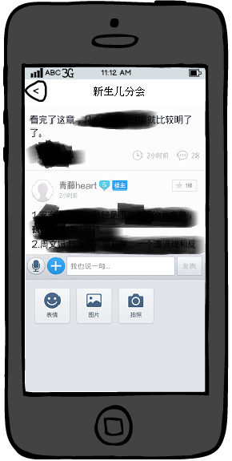
医师查看话题详情

Slide 7
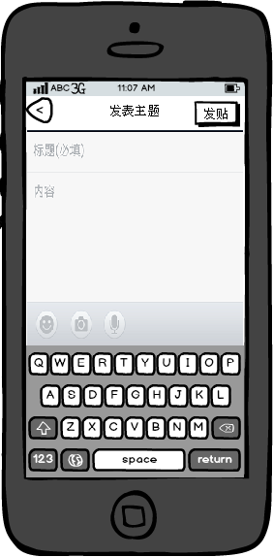
会员发布新话题

Slide 8
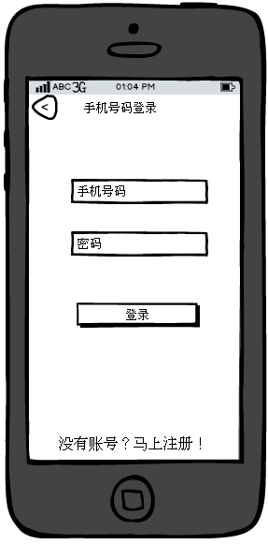
医师发布新话题或回复时 提示成为会员

Slide 9
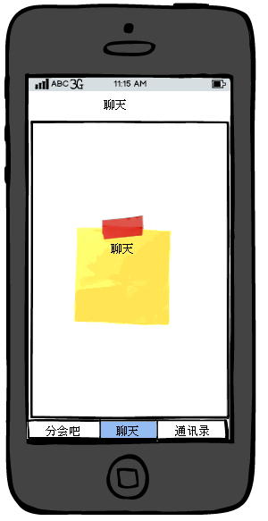

Slide 10
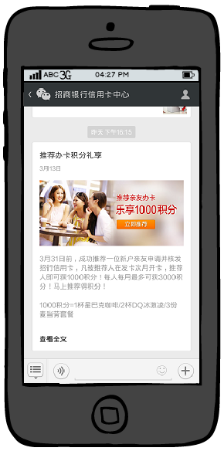
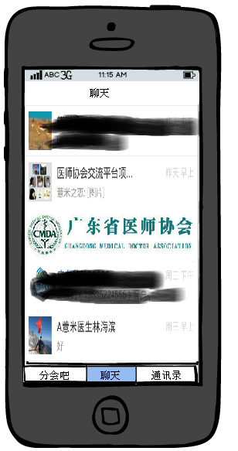
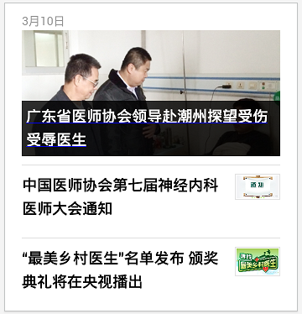
医师获取总会消息推送

Slide 11
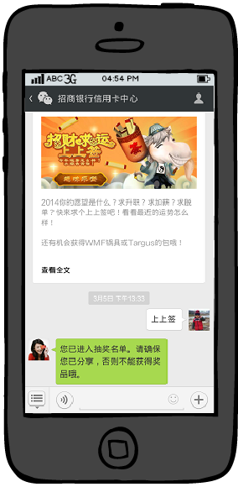
医师向总会咨询与反馈

Slide 12
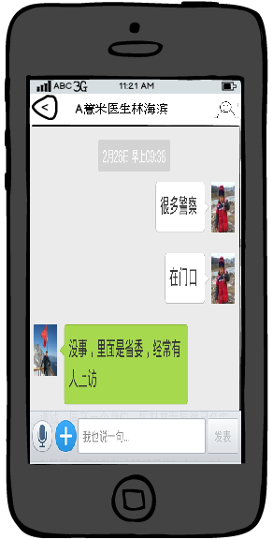
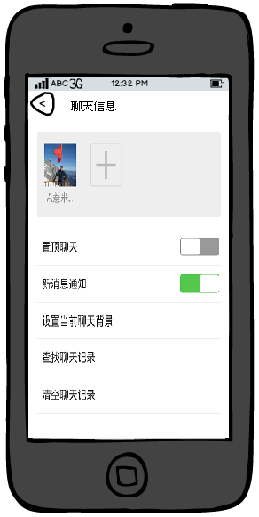
会员参与（或发起）单聊

Slide 13
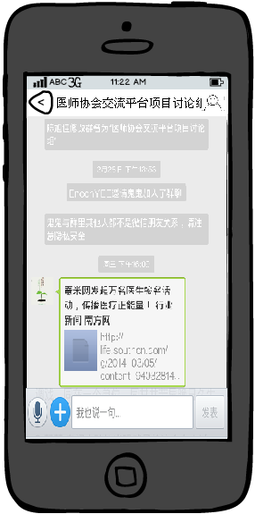
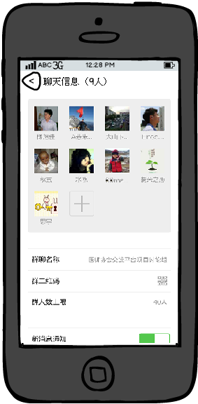
会员参与（或发起）群聊

Slide 14

聊天支持文本、图片、拍照、表情、语音这五种输入方式

Slide 15
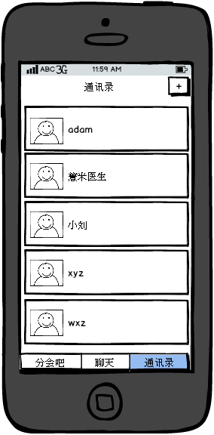

Slide 16
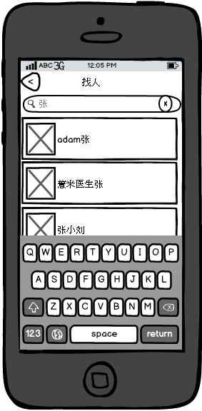
会员查找其他会员

Slide 17
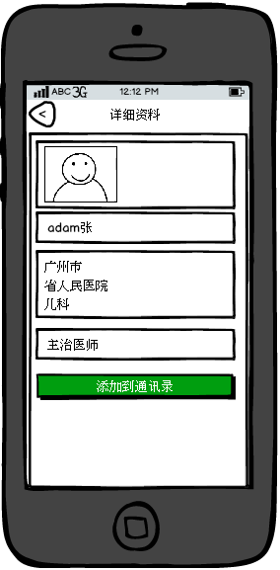
会员添加其他会员到通讯录

Slide 18
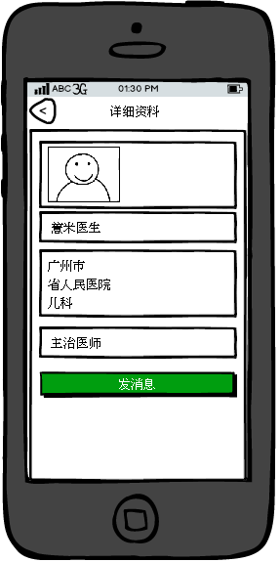
会员给其他会员发消息

Slide 19
医师查找其他会员时 提示成为会员

Slide 20
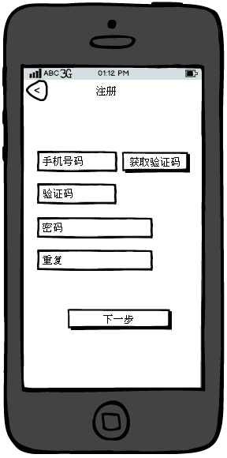
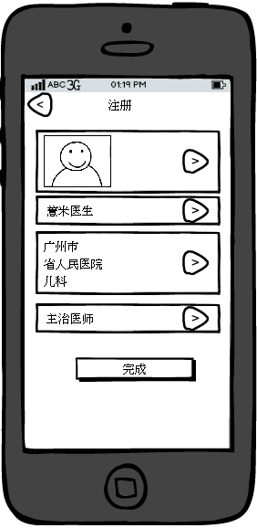
医师实名注册申请成为会员

Slide 21
医师协会交流平台
产品前端方案二（微信公众号开发）

Slide 22
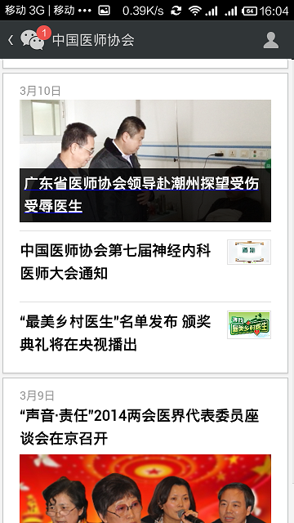
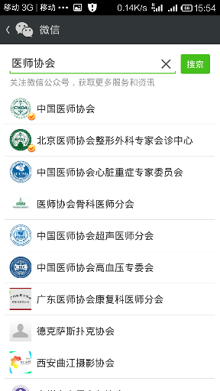

Slide 23
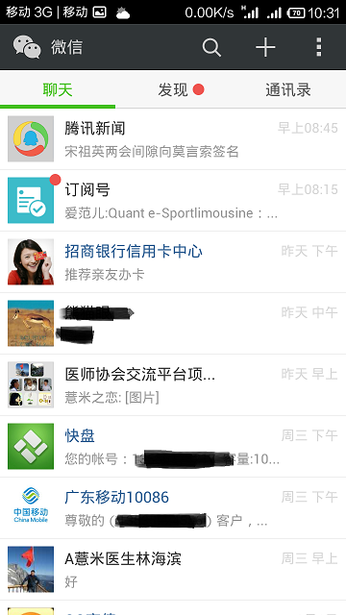
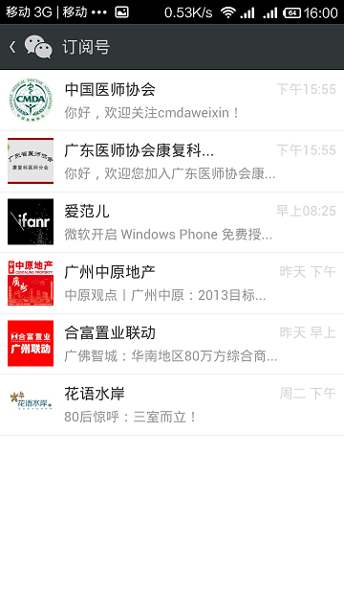
他们有何重大不足？
1、都是订阅号，
需多走一步，
从订阅号进，
比较不方便

Slide 24
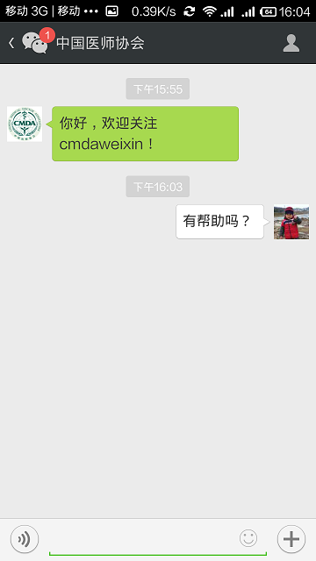
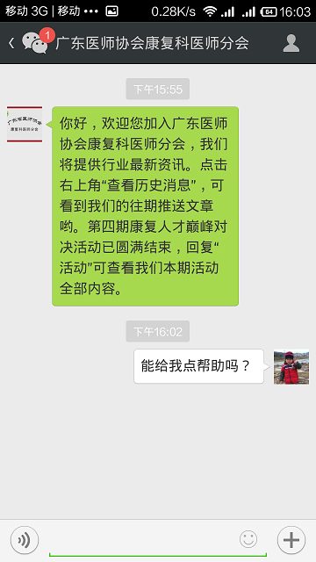
他们有何重大不足？
2、都是简单信息发布，
不具备动态交互能力
3、没有真实身份识别，
不能提供个性化服务

Slide 25
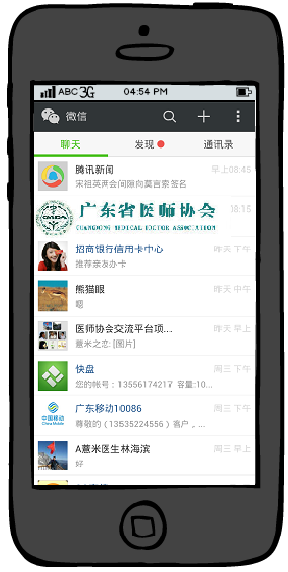
微信订阅号
微信服务号

Slide 26
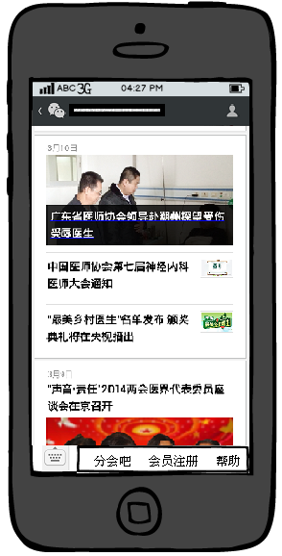
医师直接访问协会
自定义菜单

Slide 27
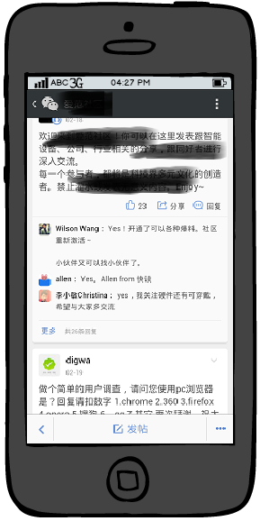
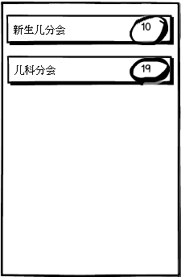
医师进入分会吧

Slide 28
医师浏览分会吧话题列表

Slide 29
医师查看话题详情

Slide 30
会员发布新话题

Slide 31
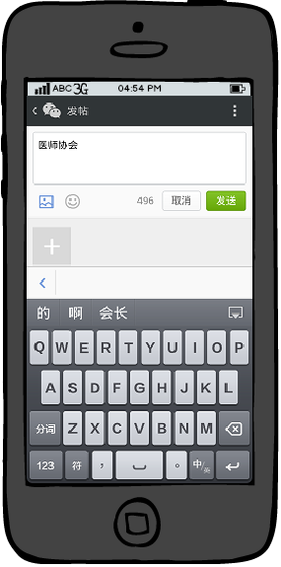
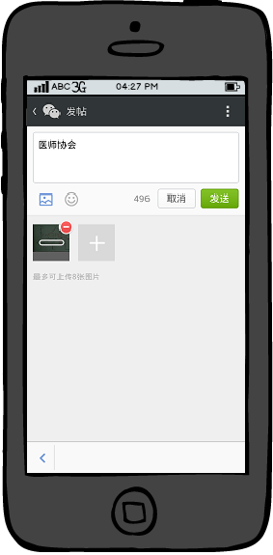
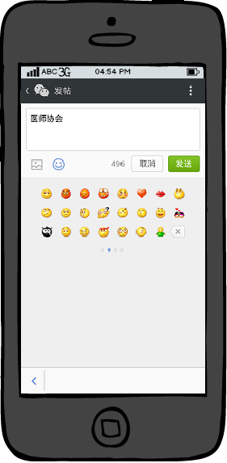
输入参考（文字、图片、表情）

Slide 32
医师发布新话题或回复时 提示成为会员

Slide 33
医师注册为会员

Slide 34

我的协会

Slide 35
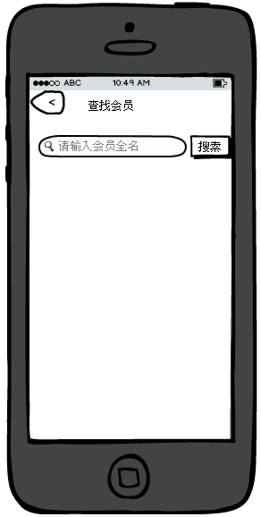
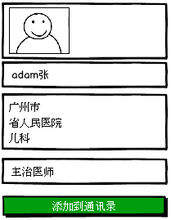
我的协会-查找会员
微信号：xxx
搜索结果是0或1个人？重名？

Slide 36
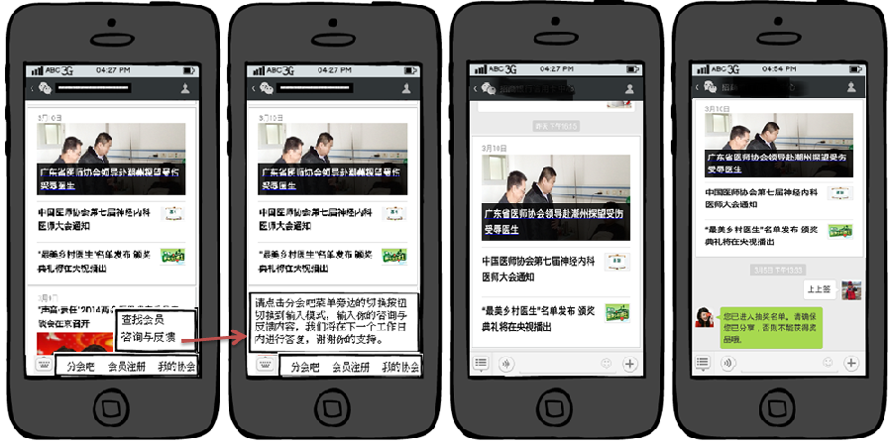
我的协会-咨询与反馈

Slide 37
医师协会交流平台
产品后端方案

Slide 38
后端主要功能
消息对话（上下文，委托分派，分类标记）
主发消息（单人或多人）
会员管理（会员CRUD+分组，非会员呢？）
导入会员（现有Excel保存的6.9万会员资料）
群发通知（可分组群发）
分会吧管理（分会CRUD、话题CRUD +置顶，发言CRUD ）

Slide 39
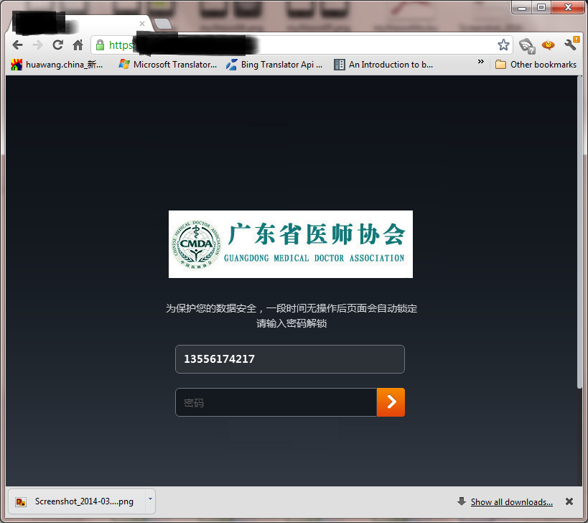
安全控制

Slide 40
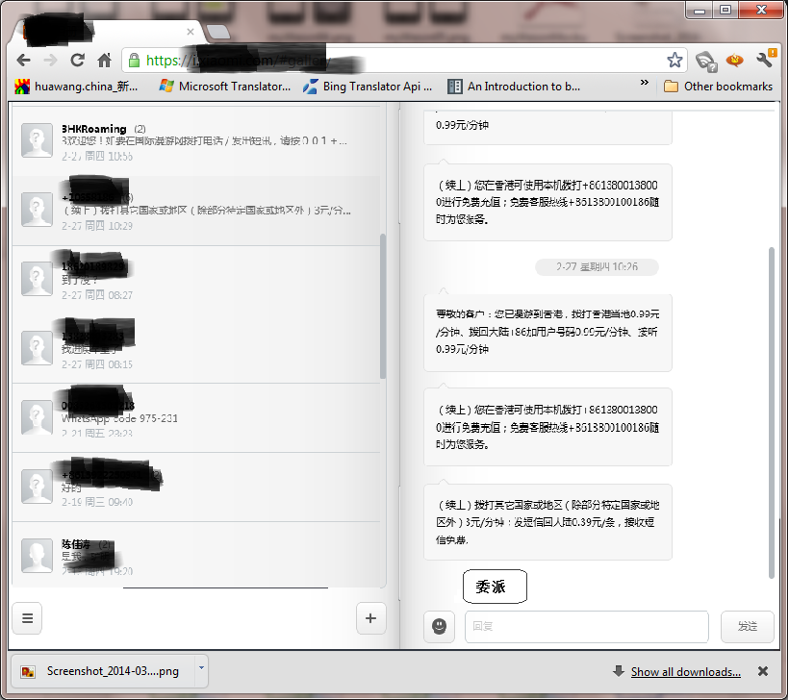
消息对话与委派

Slide 41
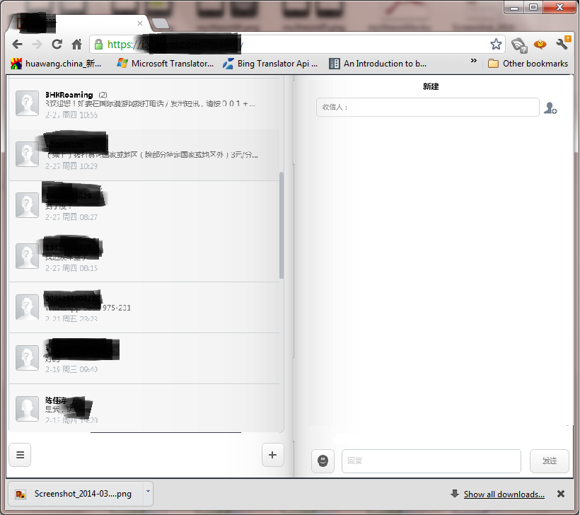
主发消息（单人或多人）

Slide 42
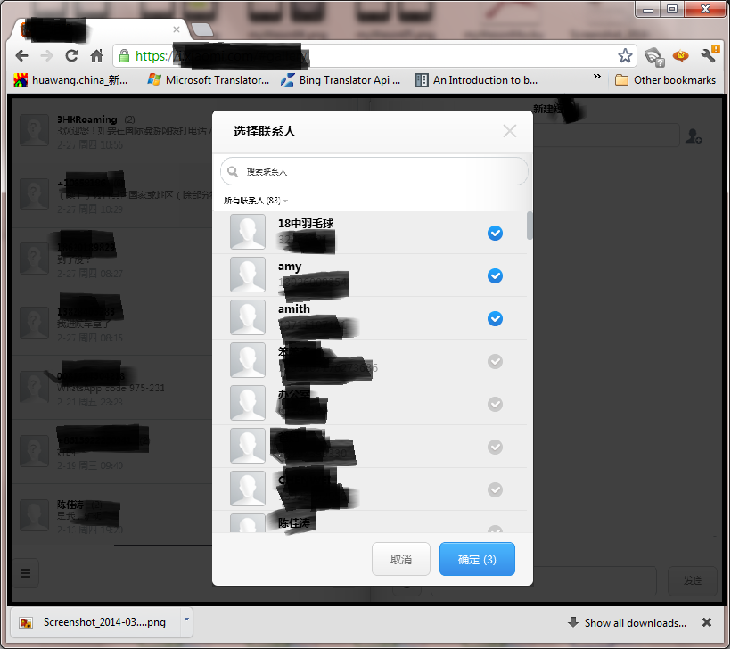

Slide 43
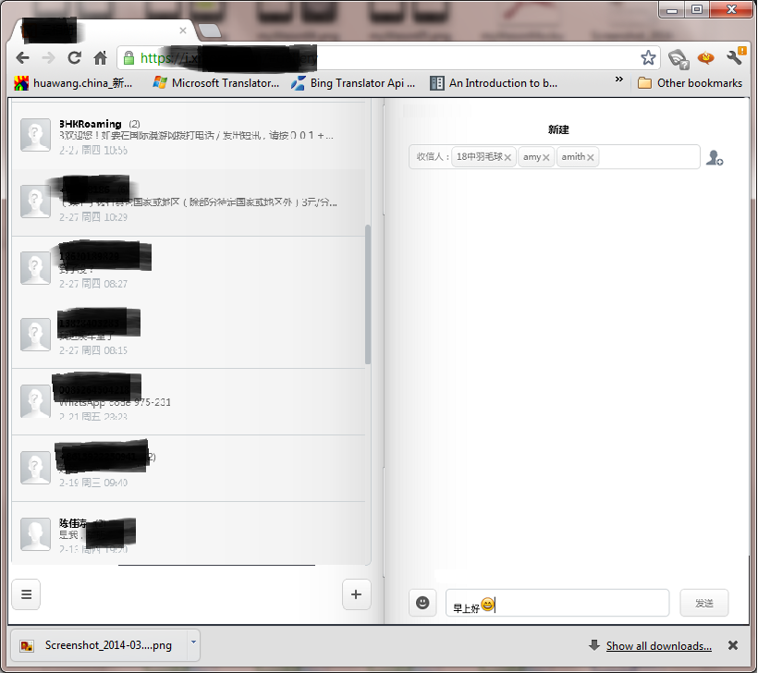

Slide 44
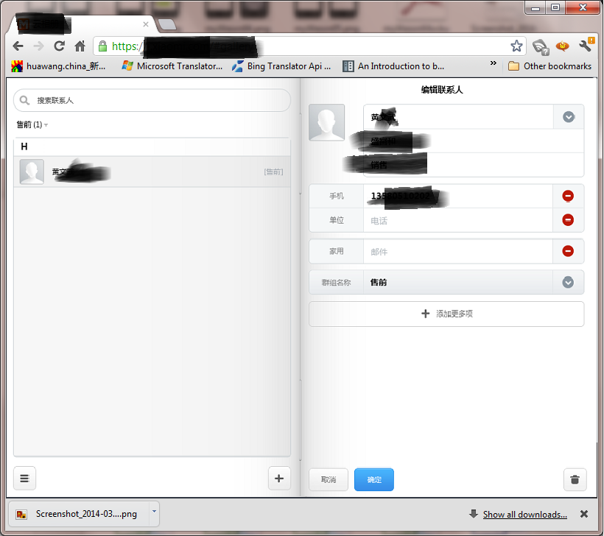
联系人（医师）管理

Slide 45
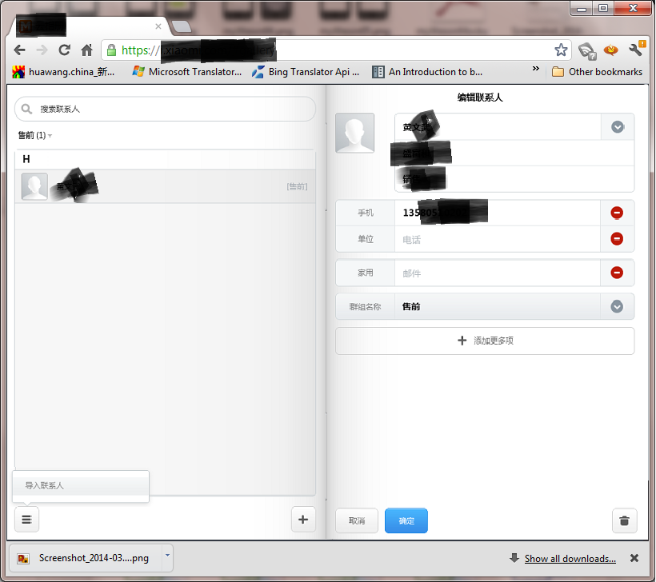
联系人（医师）导入

Slide 46
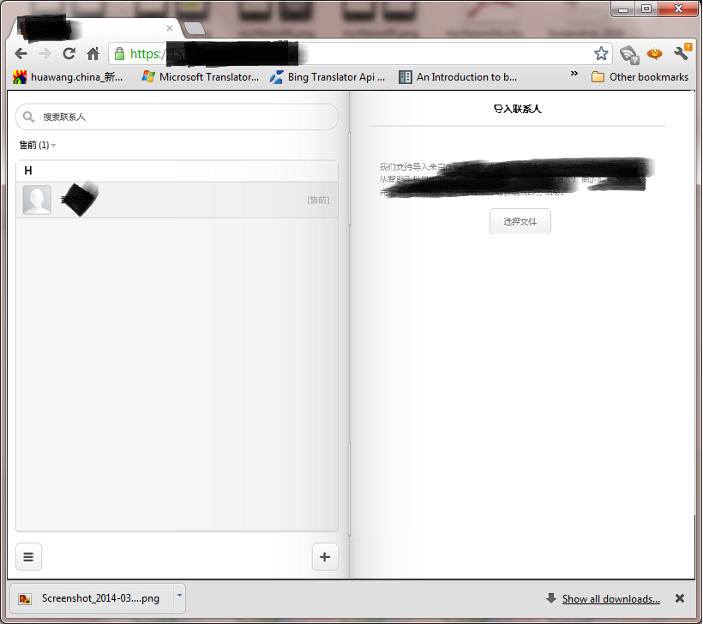

Slide 47
产品前端方案比较(1)
序号 | 事项 | 方案一（手机应用） | 方案二（公众号）
1 | 开发成本 | 全部自我开发，工作量大，成本较高 | 利用了微信现有的聊天功能，有效减少了这部分的开发工作量，成本较低
2 | 服务器硬件与维护成本 | 全部自我承担 | 利用了微信现有的投资巨大的聊天服务器架构，可减少这部分的硬件与维护成本
3 | 扩展性，比如添加会员到通讯录 | 完全自我控制，可完美整合会员库 | 受制于微信，需要忍受一些变通与体验上的折衷

Slide 48
产品前端方案比较(2)
序号 | 事项 | 方案一（手机应用） | 方案二（公众号）
4 | 灵活性，比如以后想加入手机支付功能 | 不受限制，可选择支付宝、微信支付等等 | 受限于微信，比如目前不能接入支付宝
5 | 数据安全性 | 聊天记录、推送的消息等等都自我控制 | 聊天记录、推送的消息等通过微信，但关键会员数据可自我控制
6 | 平台依赖风险 | 受制于android,ios平台的发展路线以及政策变化 | 除了受制于android,ios外，还受制于微信的发展路线以及政策变化

Slide 49
Q&A

